Slide 1


BÀI 1. TẬP HỢP CÁC SỐ HỮU TỈ

Slide 2

Chỉ số WHtR (Waist to Height Ratio) của một người trưởng thành, được tính bằng tỉ số giữa số đo vòng bụng và số đo chiều cao (cùng một đơn vị đo). Chỉ số này được coi là một công cụ đo lường sức khỏe hữu ích vì có thể dự báo được các nguy cơ thừa cân, béo phì, mắc bệnh tim mạch,.. Bảng bên cho biết nguy cơ thừa cân, béo phì của một người đàn ông trưởng thành dựa vào chỉ số WHtR.
Gầy | Chỉ số WHtR nhỏ hơn hoặc bằng 0,42
Tốt | Chỉ số WHtR lớn hơn 0,42 và nhỏ hơn hoặc bằng 0,52
Hơi béo | Chỉ số WHtR lớn hơn 0,52 và nhỏ hơn hoặc bằng 0,57
Thừa cân | Chỉ số WHtR lớn hơn 0,57 và nhỏ hơn hoặc bằng 0,63
Béo phì | Chỉ số WHtR lớn hơn 0,63

Slide 3

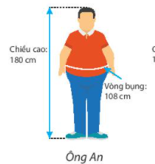
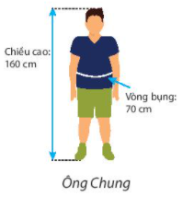

Ông An cao 180 cm, vòng bụng 108 cm.
Ông Chung cao 160 cm, vòng bụng 70 cm.
Theo em nếu tính theo chỉ số WHtR, sức khỏe của ông An hay ông Chung tốt hơn?

Slide 4
BÀI 1:
TẬP HỢP CÁC SỐ HỮU TỈ

Slide 5
01
NỘI DUNG BÀI HỌC
02
Khái niệm số hữu tỉ và biểu diễn số hữu tỉ trên trục số.
Thứ tự trong tập hợp các số hữu tỉ.

Slide 6

1. Khái niệm số hữu tỉ và biểu diễn số hữu tỉ trên trục số
Số hữu tỉ là gì?

Slide 7


HOẠT ĐỘNG NHÓM ĐÔI
HĐ1
HĐ2
Em hãy viết ba phân số bằng nhau và bằng:
Tính chỉ số WHtR của ông An và ông Chung.
a) -2,5
b)

Slide 8
HOẠT ĐỘNG NHÓM ĐÔI
HĐ1
HĐ2
Chỉ số WHtR của ông An và ông Chung lần lượt là:
108 : 180 = 0,6
70 : 160 = 0,4375

Slide 9
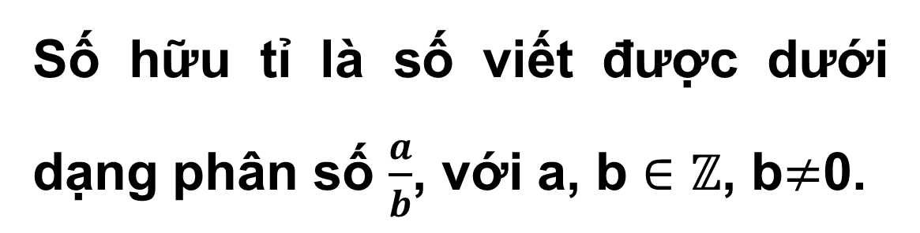
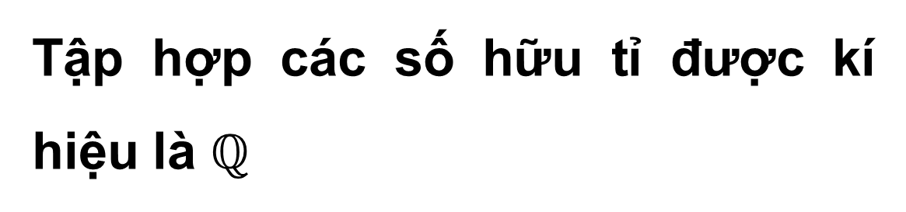
KẾT LUẬN
Số hữu tỉ là số viết được dưới dạng phân số $\frac{a}{b}$, với a, b $∈$ $ℤ$, b$≠$0.
Tập hợp các số hữu tỉ được kí hiệu là $ℚ$

Slide 10
VD1:
a) Các số đã cho đều là các số hữu tỉ vì chúng đều viết được dưới dạng phân số.
Các số -7; 0,6; -1,2;
có là các số hữu tỉ không? Vì sao?

Slide 11
Trả lời:
Các số đã cho đều là các số hữu tỉ. Vì các số đó đều biểu diễn được dưới dạng phân số
Luyện tập 1
Giải thích vì sao các số 8; -3,3;
đều là các số hữu tỉ

Slide 12
NHẬN XÉT
Vì các số thập phân đã biết đều viết được dưới dạng phân số thập phân nên chúng đều là các số hữu tỉ. Tương tự, số nguyên, hỗn số cũng là các số hữu tỉ.

Slide 13

Em hãy nêu lại các bước biểu diễn số nguyên trên trục số?
-2
-1
1
2
0

Slide 14

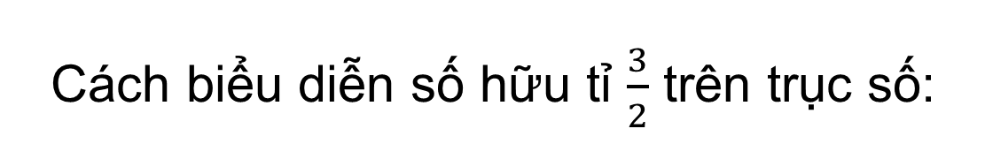
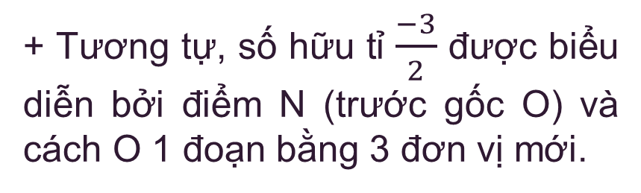
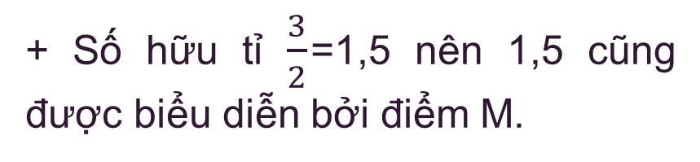

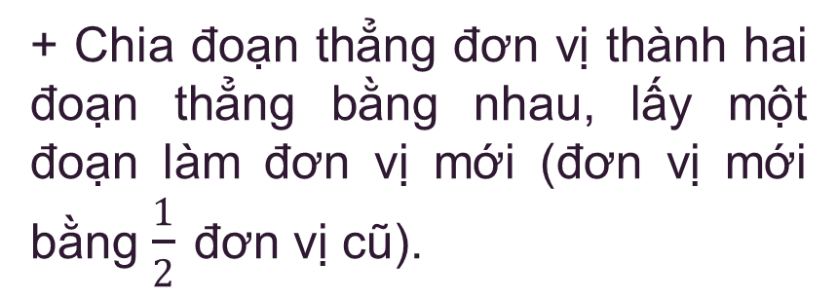
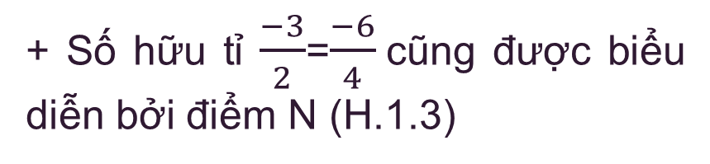
Cách biểu diễn số hữu tỉ $\frac{3}{2}$ trên trục số:
+ Chia đoạn thẳng đơn vị thành hai đoạn thẳng bằng nhau, lấy một đoạn làm đơn vị mới (đơn vị mới bằng $\frac{1}{2}$ đơn vị cũ).
N
M
$$\frac{−3}{2}$$
$$\frac{3}{2}$$
-2
-1
0
1
2
+ Số hữu tỉ $\frac{3}{2}$=1,5 nên 1,5 cũng được biểu diễn bởi điểm M.
+ Số hữu tỉ $\frac{−3}{2}$=$\frac{−6}{4}$cũng được biểu diễn bởi điểm N (H.1.3)
+ Tương tự, số hữu tỉ $\frac{−3}{2}$ được biểu diễn bởi điểm N (trước gốc O) và cách O 1 đoạn bằng 3 đơn vị mới.
+ Trên trục số, điểm biểu diễn số hữu tỉ a được gọi là điểm a.
Do đó: OM = ON

Slide 15


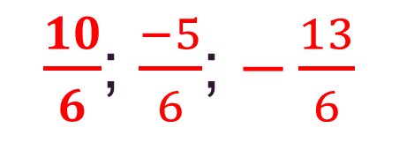
Trên Hình 1.4 các điểm A, B,C biểu diễn những số hữu tỉ nào ?
Trả lời:
Mỗi điểm A, B, C trên trục số Hình 1.4 lần lượt biểu diễn số hữu tỉ:
$\frac{10}{6}$; $\frac{−5}{6}$; $−\frac{13}{6}$

Slide 16
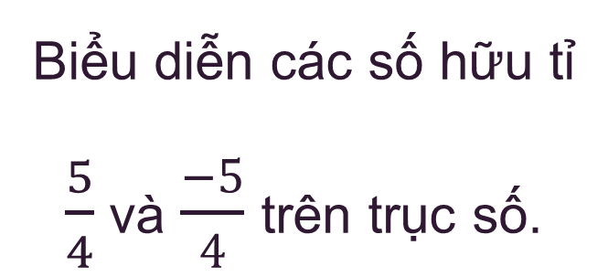
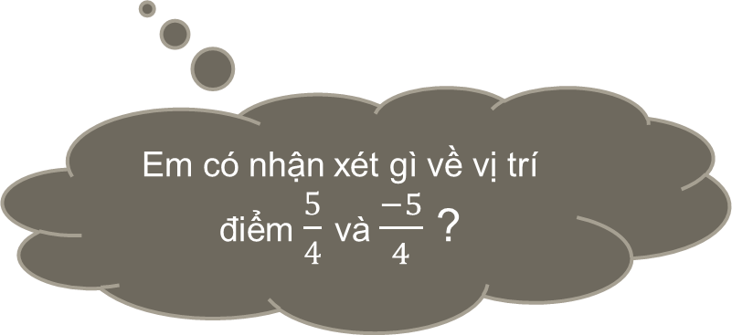


Giải
Luyện tập 2
Biểu diễn các số hữu tỉ $\frac{5}{4}$ và $\frac{−5}{4}$ trên trục số.
$$\frac{−5}{4}$$
$$\frac{5}{4}$$
-1
O
1
Em có nhận xét gì về vị trí điểm $\frac{5}{4}$ và $\frac{−5}{4}$ ?

Slide 17


NHẬN XÉT
Trên trục số, hai điểm biểu diễn của hai só hữu tỉ đối nhau a và -a nằm về hai phía khác nhau so với điểm O và có cùng khoảng cách đến O.

Slide 18
2. Thứ tự trong tập hợp các số hữu tỉ
Thứ tự trong tập hợp các số hữu tỉ.

Slide 19
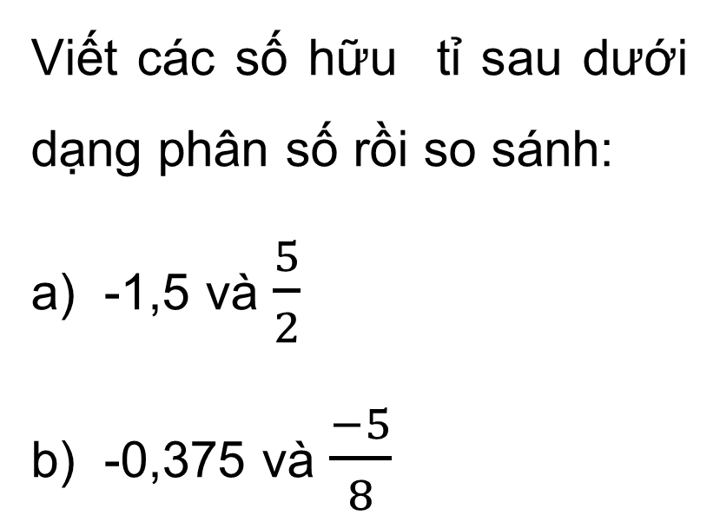
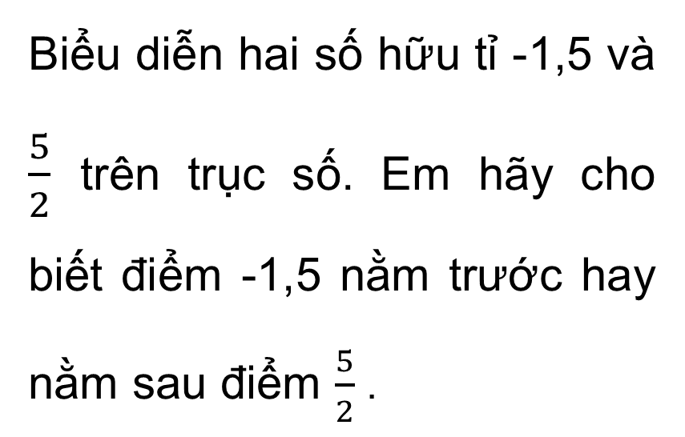
HOẠT ĐỘNG NHÓM ĐÔI
HĐ1
HĐ4
HĐ3
Viết các số hữu tỉ sau dưới dạng phân số rồi so sánh:
-1,5 và $\frac{5}{2}$
-0,375 và $\frac{−5}{8}$
Biểu diễn hai số hữu tỉ -1,5 và $\frac{5}{2}$ trên trục số. Em hãy cho biết điểm -1,5 nằm trước hay nằm sau điểm $\frac{5}{2}$ .

Slide 20

HOẠT ĐỘNG NHÓM ĐÔI
HĐ1
HĐ2
HĐ3
HĐ4
Có:
Có:

Slide 21
Ta có thể so sánh hai số hữu tỉ bất kì bằng cách viết chúng dưới dạng phân số rồi so sánh hai phân số đó.
Với hai số hữu tỉ a,b bất kì, ta luôn có hoặc a = b hoặc a < b hoặc a > b. Cho ba số hữu tỉ a, b, c. Nếu a < b và b < c thì a < c (tính chất bắc cầu).
Trên trục số, nếu a < b thì điểm a nằm trước điểm b.
KẾT LUẬN

Slide 22
Chú ý
Trên trục số, các điểm trước gốc O biểu diễn số hữu tỉ âm (tức số hữu tỉ nhỏ hơn 0); các điểm nằm sau gốc O biểu diễn số hữu tỉ dương (tức số hữu tỉ lớn hơn 0).
Số 0 không là số hữu tỉ dương, cũng không là số hữu tỉ âm.

Slide 23

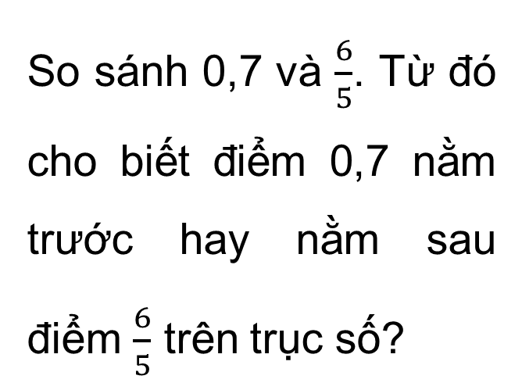
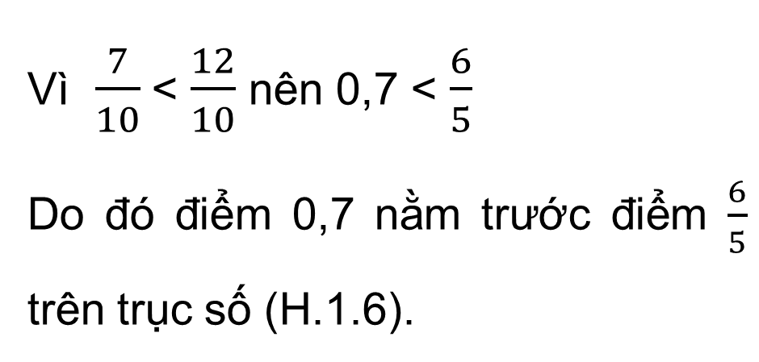
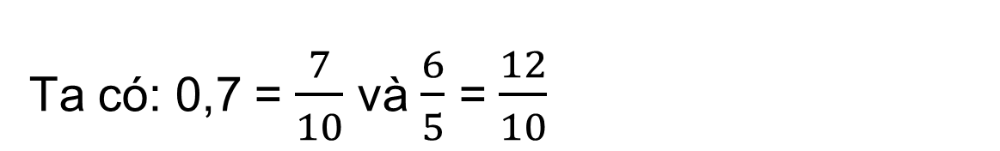
Ví dụ 2
Giải
Ta có: 0,7 = $\frac{7}{10}$ và $\frac{6}{5}$ = $\frac{12}{10}$
So sánh 0,7 và $\frac{6}{5}$. Từ đó cho biết điểm 0,7 nằm trước hay nằm sau điểm $\frac{6}{5}$ trên trục số?
Vì $\frac{7}{10}$ < $\frac{12}{10}$ nên 0,7 < $\frac{6}{5}$
Do đó điểm 0,7 nằm trước điểm $\frac{6}{5}$ trên trục số (H.1.6).

Slide 24

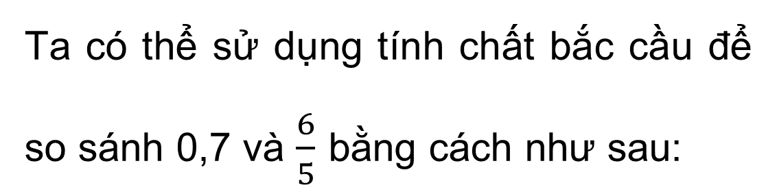
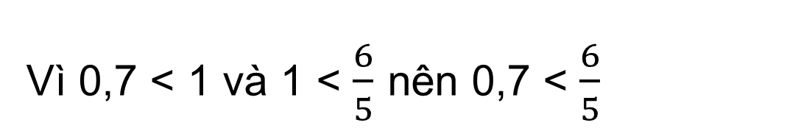
Nhận xét:
Ta có thể sử dụng tính chất bắc cầu để so sánh 0,7 và $\frac{6}{5}$ bằng cách như sau:
Vì 0,7 < 1 và 1 < $\frac{6}{5}$ nên 0,7 < $\frac{6}{5}$

Slide 25
Giải
Luyện tập 3:
So sánh số hữu tỉ sau theo thứ tự từ nhỏ đến lớn:
Thứ tự từ nhỏ đến lớn là:

Slide 26
LUYỆN TẬP

Slide 27



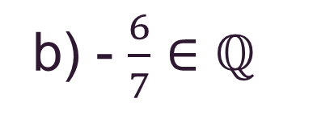
Hãy cho biết tính đúng, sai của mỗi khẳng định sau:
1.1
a) 0,25 $∈$ $ℚ$
b) - $\frac{6}{7}$ $∈$ $ℚ$
c) -235 $∉$ $ℚ$
Đúng
Đúng
Sai.

Slide 28
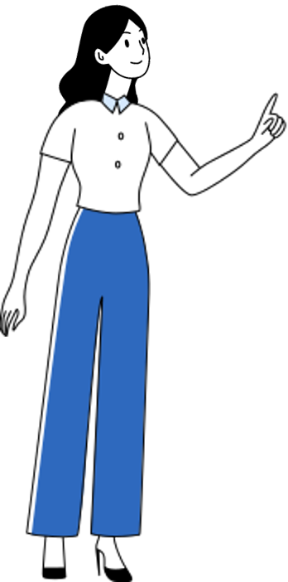
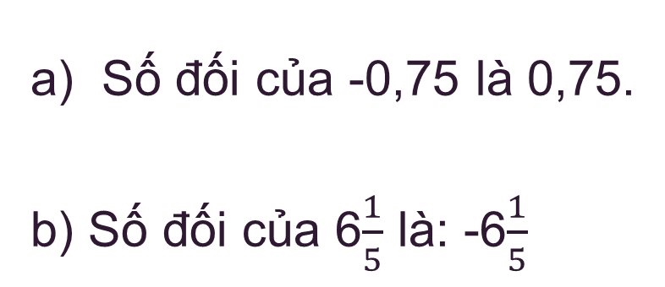
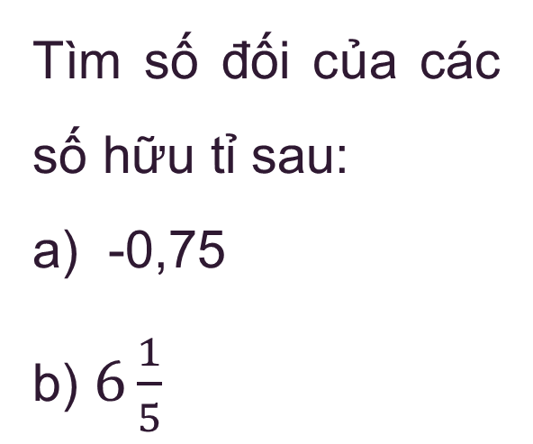
1.2
Giải
Tìm số đối của các số hữu tỉ sau:
-0,75
b) $6\frac{1}{5}$
Số đối của -0,75 là 0,75.
b) Số đối của 6$\frac{1}{5}$ là: -6$\frac{1}{5}$

Slide 29
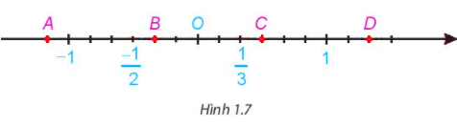
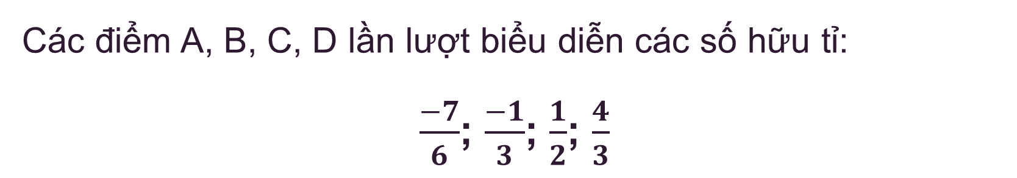
1.3
Các điểm A, B, C, D (H.1.7) biểu diễn những số hữu tỉ nào?
Trả lời
Các điểm A, B, C, D lần lượt biểu diễn các số hữu tỉ:
$\frac{−7}{6}$; $\frac{−1}{3}$; $\frac{1}{2}$; $\frac{4}{3}$

Slide 30
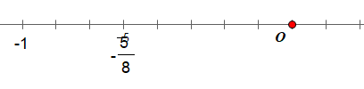
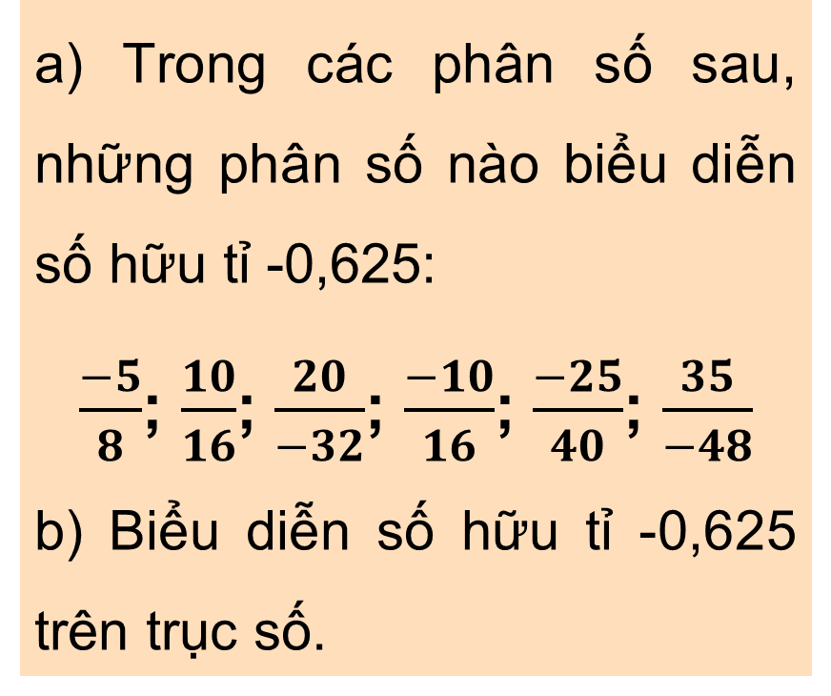
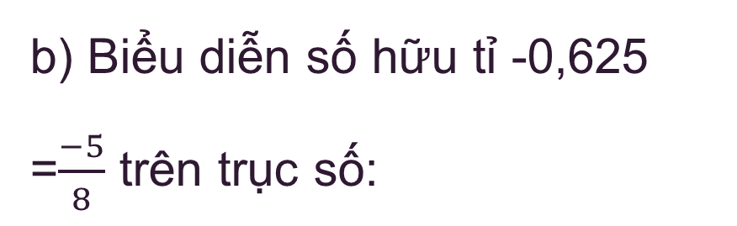
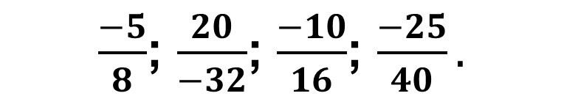
1.4
Trả lời
a) Các phân số biểu diễn số hữu tỉ -0,625 là:
a) Trong các phân số sau, những phân số nào biểu diễn số hữu tỉ -0,625:
$\frac{−5}{8}$; $\frac{10}{16}$; $\frac{20}{−32}$; $\frac{−10}{16}$; $\frac{−25}{40}$; $\frac{35}{−48}$
b) Biểu diễn số hữu tỉ -0,625 trên trục số.
$\frac{−5}{8}$; $\frac{20}{−32}$; $\frac{−10}{16}$; $\frac{−25}{40}.$
b) Biểu diễn số hữu tỉ -0,625 =$\frac{−5}{8}$ trên trục số:

Slide 31
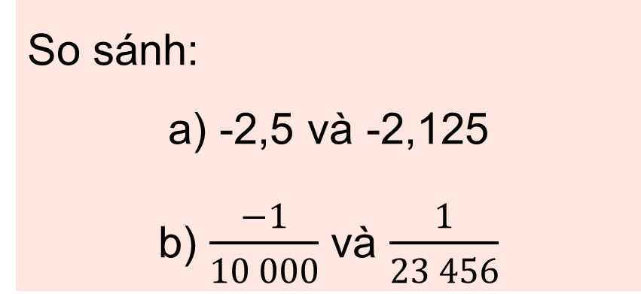
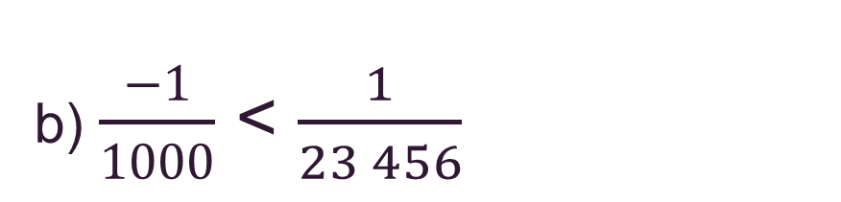
1.5
Trả lời:
So sánh:
a) -2,5 và -2,125
b) $\frac{−1}{10 000}$ và $\frac{1}{23 456}$
a) -2,5 <-2,125
b) $\frac{−1}{1000}$ < $\frac{1}{23 456}$

Slide 32
VẬN DỤNG

Slide 33
Hoạt động nhóm đôi
Vận dụng
Trả lời:
Em hãy giải bài toán mở đầu:
Vì chỉ số của ông An là:
108 : 180 = 0,6
nằm trong ngưỡng thừa cân.
Còn chỉ số của ông Chung là:
70 : 160 = 0,4375
nằm trong ngưỡng sức khỏe tốt.
=> Nếu tính theo chỉ số WHtR, sức khỏe của ông Chung tốt hơn.
Theo em nếu tính theo chỉ số WHtR, sức khỏe của ông An hay ông Chung tốt hơn?

Slide 34
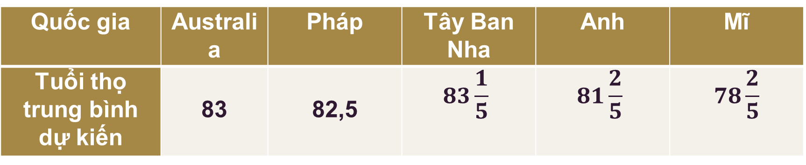
Hoạt động nhóm đôi
1.6
Tuổi thọ trung bình dự kiến của những người sinh năm 2019 ở một số quốc gia được cho trong bảng sau:
Quốc gia | Australia | Pháp | Tây Ban Nha | Anh | Mĩ
Tuổi thọ trung bình dự kiến | 83 | 82,5 | $$83\frac{1}{5}$$ | $$81\frac{2}{5}$$ | $$78\frac{2}{5}$$
Sắp xếp các quốc gia theo tuổi thọ trung bình dự kiến từ nhỏ đến lớn.

Slide 35

Hoạt động nhóm đôi
1.6
Tuổi thọ trung bình dự kiến của những người sinh năm 2019 ở một số quốc gia được cho trong bảng sau:
Quốc gia | Australia | Pháp | Tây Ban Nha | Anh | Mĩ
Tuổi thọ trung bình dự kiến | 83 | 82,5 | $$83\frac{1}{5}$$ | $$81\frac{2}{5}$$ | $$78\frac{2}{5}$$
Các quốc gia theo tuổi thọ trung dự kiến từ nhỏ đến lớn :

Slide 36

Nếu tăng một cạnh của hình chữ nhật thêm 20%
độ dài của nó và giảm cạnh kia đi 20% độ dài của nó thì diện tích của hình chữ nhật đó thay đổi như thế nào?
Bài 3
Giải
Gọi hai cạnh của hình chữ nhật là x, y. Diện tích ban đầu là x.y
Tăng cạnh x thêm 20% độ dài của nó thì độ dài mới là 120%x
Giảm cạnh y 20% độ dài của nó thì độ dài mới là 80%y.
Diện tích hình chữ nhật mới là:
120%x . 80%y = x.y. $\frac{120 . 80}{100 . 100}$= x.y. $\frac{96}{100}$ = x.y. 96%
Vậy diện tích mới bằng 96% diện tích cũ, tức là giảm đi 4%

Slide 37
HƯỚNG DẪN VỀ NHÀ
02
01
03
Hoàn thành các bài tập còn lại SGK và bài tập SBT
Ôn lại kiến thức đã học
Chuẩn bị bài sau Cộng, trừ, nhân, chia số hữu tỉ

Slide 38
HẸN GẶP LẠI CÁC EM TRONG TIẾT HỌC SAU!

